Slide 1
Assemblée Générale Extraordinaire de l’Association des Professeurs de Français de Malte (APFM)
Le vendredi 24 janvier
Au Centre Franco-Maltais
A 15h30
Notes:
1

Slide 2
Selon les Statuts de l’APFM :
Article 13. Assemblée Générale Ordinaire. Elle se réunit une fois par an à une date et dans un lieu fixés par le Comité. Tous les membres y sont convoqués par une lettre circulaire … La moitié au moins des membres est nécessaire pour la validité de la réunion. Si ce chiffre n’est pas atteint à l’heure fixée dans la lettre de convocation, l’Assemblée est renvoyée à une demi-heure plus tard ; elle sera alors régulièrement constituée quelque soit le nombre des membres présents.

Slide 3
Président de l’Assemblée Générale : Dr. Cecilia Borg
Note Importante
Tout le monde est prié d’être à l’heure pour l’Assemblée Générale Ordinaire.

Slide 4
Ordre du Jour
Mot d’accueil de la Présidente (Madame Mary-Joséphine Zammit).
Mot d’accueil du Conseiller de la Coopération et de l’Action Culturelle à l’Ambassade de France à Malte, M. Sébastien Lanoye.
Mot d’accueil de Son Excellence Madame Brigitte Curmi, Ambassadeur de France à Malte.
Annonce des gagnants et distribution des prix et des certificats aux gagnants des 2 concours « Un menu à la française » et « Bien manger… à la française ».

Slide 5
Ordre du Jour
Donation au Centre Franco-Maltais.
Présentation du rapport sur l’activité de l’APFM pendant l’exercice écoulé (2018-2019) et propositions pour l’exercice suivant (2019-2020) – la Présidente (Madame Mary-Joséphine Zammit).
Présentation du rapport financier de l’APFM pour l’exercice écoulé (2018-2019) – la Trésorière (Mme Rachel Bartolo Delmar).

Slide 6
Lecture et approbation du Projet de Budget pour l’exercice suivant (2019-2020) – la Trésorière (Mme Rachel Bartolo Delmar).
Clôture de l’Assemblée Générale.

Slide 7
Concours “French is Fun”
Concours “Parler français, c’est cool!” (Niveaux 8, 9 et 10)
Concours “Laisse libre cours à ton imagination! (lycéens, étudiants universitaires et adultes en formation continue)

Slide 8
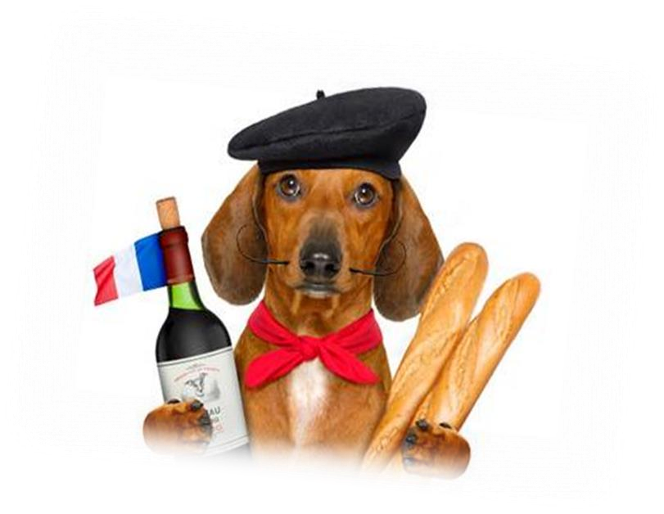
p
resents
day
French is fun
French songs, role
plays, French
Choose a day and
Learning
French
cuisine, games,
is
fun!
exhibitions…
organise fun
French activities
for your school
.
For more information check our website
www.apfmalta.com
VO/0589

Slide 9
VO/0589
Êtes
e
e
e
-
vous un élève en 2
, 3
ou 4
année de français ?
Participez au concours:
Parler
f
rançais
,
c’est
cool!
Filmez un jeu de rôle d’une situation de la vie réelle de votre
choix (par exemple aux magasins, au marché, à la gare,
dans la rue, etc.).
Pour
plus
d’informations
visitez
notre
site
web
ww
w
.
apfmalt
a
.
co
m

Slide 10
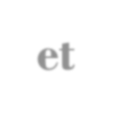
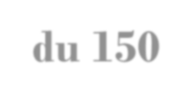
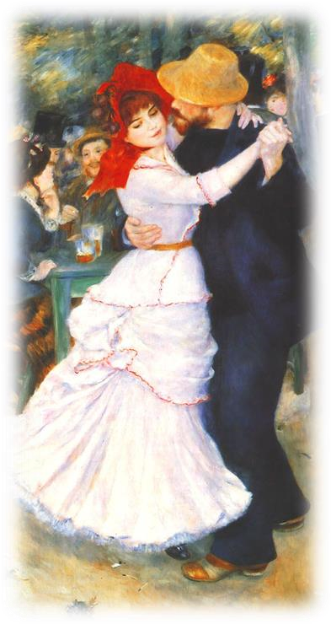
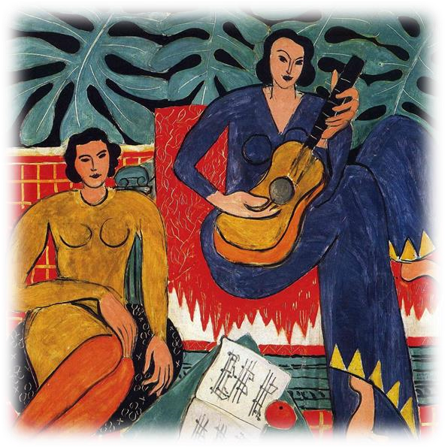
À
e
l’occasion du 100
anniversaire de la mort du peintre français Auguste Renoir (1919)
et
e
du 150
anniversaire de la naissance du peintre français Henri Matisse (1869),
l’Association des Professeurs de Français de Malte vous présente le concours:
Laisse
libre
cours
à ton imagination
!
Choisissez un tableau de l’un de ces deux peintres et
rédigez une histoire à partir de ce tableau…
Pour participer à cette compétition, il faut lire et suivre ses règles sur le site web
www.apfmalta.co
m
VO/0589

Slide 11
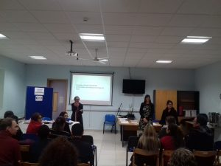
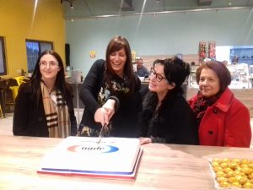
Assemblée Générale Extraordinaire 2019 – le 25 janvier 2019
Election du nouveau Comité de l’APFM
10e Anniversaire de l’APFM
Remise des Prix du concours “Parler français, c’est cool!”

Slide 12
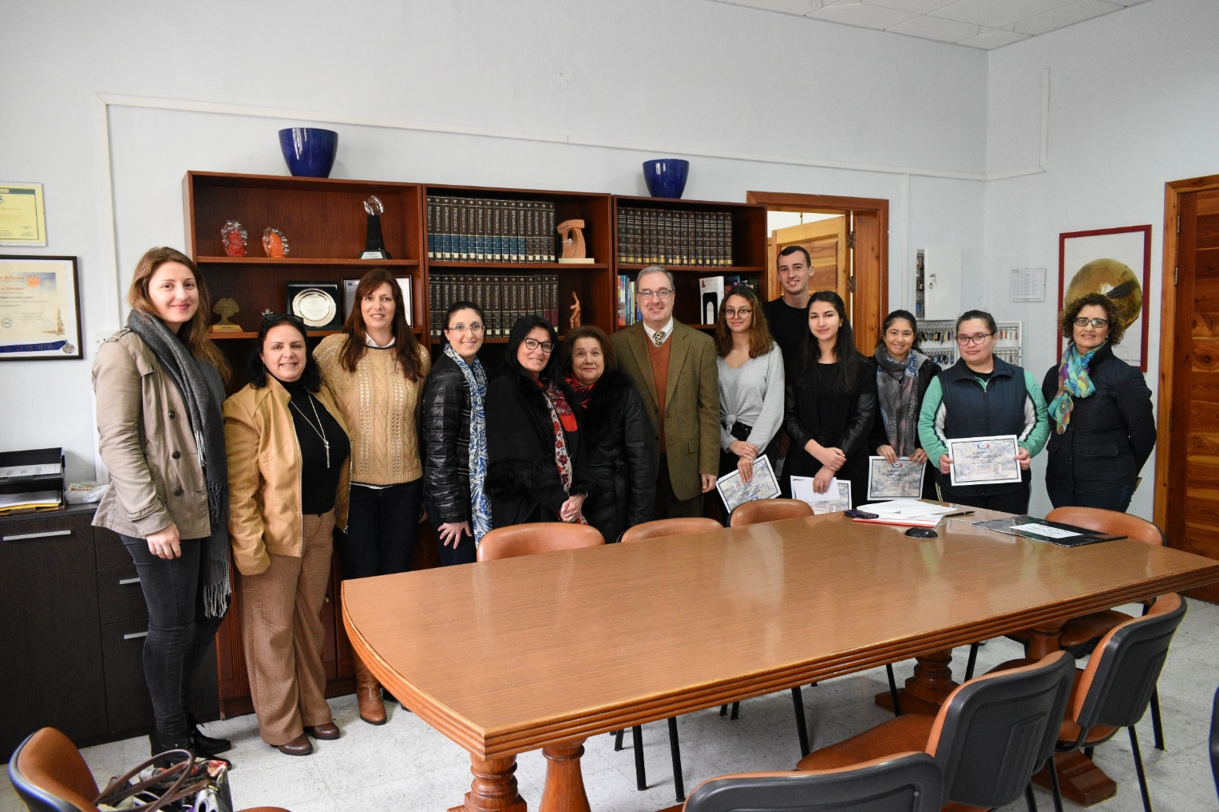
Semaine de la Francophonie – le 20 mars 2019 à Giovanni Curmi Higher Secondary à Naxxar – distribution des prix aux gagnants du concours “Laisse libre cours à ton imagination!”

Slide 13
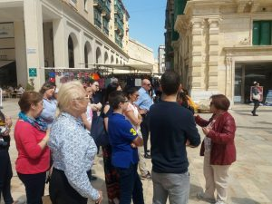
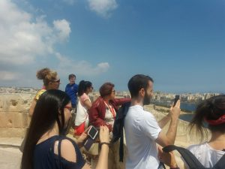
Juin 2019 – Visite guidée de La Valette et repas convivial avec des spécialités françaises au Café Jubilee à La Valette.
Août 2019 - Le projet Nice-Malte entre les Universités de Francophonia et l’APFM

Slide 14
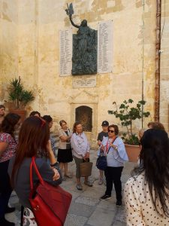
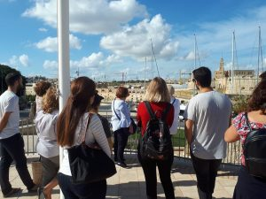
Octobre 2020 - Concours APFM année scolaire 2019-2020 :
“Un menu à la française”
“Bien manger … à la française!”
Le 26 octobre 2019 – Visite guidée de la ville de Birgu/Vittoriosa

Slide 15
Novembre 2019 – formation de Mme Hélène Tremblay, représentante de la maison d'édition Hachette au Centre Franco-Maltais à Msida
Novembre 2019 – Contribution au Festival du Livre
Le 29 novembre 2019 – Cocktail offert par l’Ambassade de France au Centre Franco-Maltais à l’occasion de la première célébration de la Journée consacrée au Professeur de français
Le site web;
La page Facebook ;
Le bulletin « Entre Profs » ;
Adhésions FIPF
Subventions: SCAC (Ambassade de France à Malte).

Slide 16
Les réunions du Comité de l’APFM :
le 20 septembre 2018
le 16 novembre 2018
Assemblée Générale 2019 : le 25 janvier 2019
le 1er février 2019
le 29 mars 2019
le 24 mai 2019
le 28 juin 2019
le 4 septembre 2019
le 30 octobre 2019
le 16 novembre 2019
le 8 janvier 2020
Assemblée Générale 2020 - le 24 janvier 2020

Slide 17
Merci pour votre soutien !

